Slide 1
資料２
令和３年度
新・大阪府豊かな海づくりプラン 進捗状況（詳細）
令和４年3月
大阪府環境農林水産部水産課

Slide 2
目 次
取組方向 | 施策 | 標 題 | キーワード | ページ
① | 1 | 大阪湾の漁業生産力を底上げするための広域的な漁場整備の推進 | 攪拌ブロック礁 | 4
 | 2 | 大阪湾の漁場環境を蘇らせるための取組みの促進 | 海底窪地 | 5
 | 3 | 海域・河川のごみ対策 | ごみ対策・漁場環境美化 | 5
 | 4 | 魚介類の生産にとって適正な栄養塩管理に向けた取組み | 栄養塩の適正管理 | 6
 | 5 | 大阪湾の漁場環境や水産資源を支える水産研究の強化 | 調査・研究 | 6
 | ６ | 海域・河川開発に伴う漁業影響を抑制するための取組み | 漁業影響 | 6
 | ７ | 内水面漁場環境保全のための取組みの促進 | 河川環境・生態系保全 | 7
② | ８ | 大阪湾の水産資源の増大とブランド化をめざした栽培漁業の推進 | 栽培漁業 | 8
 | ９ | 科学的知見に基づく水産資源の適切な管理 | 資源管理型漁業 | 9
 | 10 | 適正な漁業秩序の維持による水産資源の保護 | 漁業調整、漁業取締、遊漁 | 9
 | 11 | 関西国際空港周辺海域を活用した資源増大の取組み | 水産動植物の採捕禁止区域 | 9
 | 12 | 新技術を活用した養殖業への取組み | 養殖 | ９
③ | 13 | ブランド化や6次産業化の推進による「攻めの漁業」展開 | ブランド化、６次産業化 | 10 -11
 | 14 | 「はま」の特徴を活かした漁業振興策の取組み | 浜の活力再生プラン | 12
 | 15 | 漁業経営安定対策の推進 | 所得補償制度 | 13
 | 16 | 漁業者の所得向上に向けた漁業協同組合の事業・経営基盤の強化 | 所得向上 | 13
 | 17 | 大阪湾の漁業の将来を担う若手漁業者やリーダーの育成 | 担い手育成 | 13
 | 18 | 漁業の基盤となる漁港の整備や漁協施設整備への支援 | 共同利用施設整備 | 14
 | 19 | 地域に密着した漁港の効率的な利用と維持管理 | 第１種漁港の市町移管 | 14
 | 20 | 省エネ漁業の取組みによるコスト削減 | 省燃油対策 | 14
海や川の環境を豊かにする
水産資源を豊かにする
漁業者の生活を豊かにする
2

Slide 3
取組方向 | 施策 | 標 題 | キーワード | ページ
④ | 21 | 「大阪うみ・かわ・さかな」の魅力発信の推進 | イメージアップ、PR | 15
 | 22 | 漁業者の所得向上に資する新たな流通構造の検討 | 流通 | 16
 | 23 | 大消費地店舗と漁港とをつなぐ“お魚の架け橋”づくり | ホテルや料理店への販売促進 | 16
⑤ | 24 | 「魚庭（なにわ）の海づくり大会な」どイベントを活用した大阪漁業の発信 | イベント | 17
 | 25 | 「はま」と「まち」のふれあいの場の創出と情報発信 | 観光漁業、青空市場 | 17
 | 26 | 府民が自慢できる希少生物保護など生物多様性 | 希少生物の保護 | 17
 | 27 | 漁業者と府民とが協働した森・川・海の環境美化活動や魚食文化の伝承 | 府民協働 | 18
⑥ | 28 | 大規模な地震、津波等に備えた漁港、海岸の整備 | 地震津波対策 | 19
 | 29 | 貝毒の発生による健康被害防止対策の徹底 | 貝毒対策 | 19
 | 30 | コイヘルペスウイルス病等魚病のまん延防止のための対策の徹底 | 魚病のまん延防止対策 | 19
 | 31 | 養殖業に被害をもたらすカワウや生態系を乱すブラックバス等外来魚対策の推進 | 外来魚対策 | 20
 | 32 | 漁港や海域における油流出事故や漂流漂着ゴミへの迅速な対応及び安全操業対策の推進 | 安全操業対策 | 20
新鮮な魚介
類を届ける
海や川の魅力を届ける
安全・安心を届ける
（略称）
略称 | 正式名称
環農水研 | （地独）大阪府環境農林水産総合研究所
基金 | （公財）大阪府漁業振興基金
全漁連 | 全国漁業協同組合連合会
府漁連 | 大阪府漁業協同組合連合会
漁協 | 漁業協同組合
水技C | 環農水研 水産技術センター
生物多様性C | 環農水研 生物多様性センター
美化協会 | 特定非営利活動法人大阪府海域美化安全協会
3

Slide 4
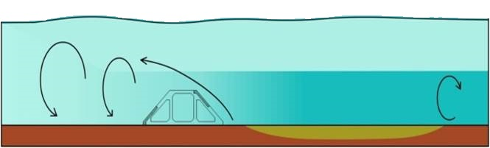
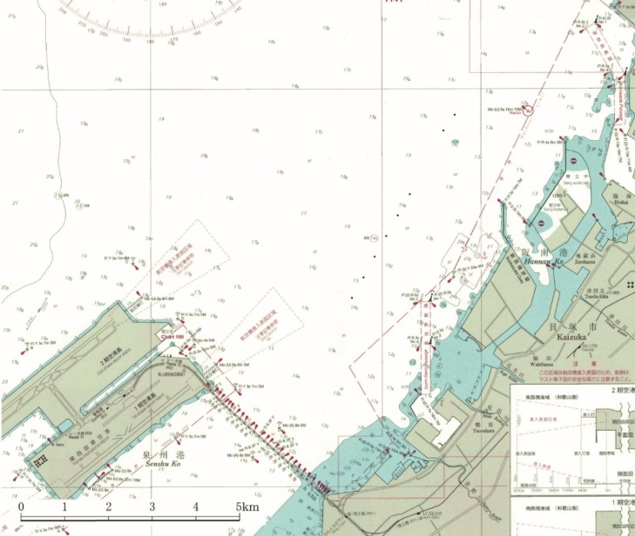
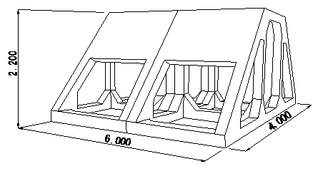

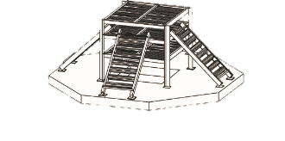
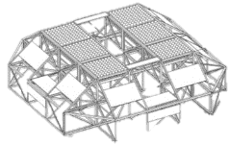
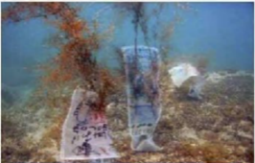
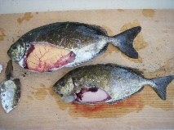
取組方向① 海や川の環境を豊かにする
施策１
大阪湾の漁業生産力を底上げするための広域的な漁場整備の推進
【内容➀】
＜撹拌ブロック礁の設置＞
〔概要〕
・岸和田市及び泉佐野市地先に攪拌ブロック礁を計200基設置することにより、底層から表層の海水を攪拌し、南部海域の栄養塩不足解消に寄与することを目指している。
〔効果〕
○海底への酸素の供給
・設置海域周辺で、底質の汚濁を示すCOD及び硫化物の濃度の減少、溶存酸素量の増加が確認
○海底の栄養塩の巻上げ
・設置海域の下流方向に巻き上がりが確認
・設置海域周辺で、植物及び動物プランクトンの個体数の増加が確認
○生物の生息空間の創出
・キジハタ、カサゴ、イサキ等の生息を目視で確認
【内容②】
＜大阪府海域ブルーカーボン生態系ビジョン＞
〔概要〕
・水産生物の産卵や幼稚仔魚の育成、地球温暖化の
防止に貢献するブルーカーボンの蓄積の場として重
要な藻場の創造・保全に向けた行動計画
・大阪府南部海域において、藻場の構成種として重要
な大型海藻であるカジメ・ガラモを創出するため、海
底に着底基質(ブロック)を設置。
・効率的に藻場を繁茂させるため、漁業協同組合によ
る維持管理や海藻の種の供給等のソフト対策を一
体的に実施。
〔目標〕
・今後10年間で新たに22haの藻場を造成し藻場面
積を95haまで回復させる。
〔取組内容〕
〇ハード対策(11ha)
・底質、潮流、藻場の育成範囲から、A、B、Cの３地
区に分け、着底基質を設置
〇ソフト対策(11ha)
・海藻のタネ(遊走子)の供給、母藻・幼体の移植、植
食生魚類(アイゴ)の除去、浮泥の除去による藻場の
拡大と維持
【実績】
・令和2年度は、８基を設置し、計画数200基の
設置を完了した。
■攪拌ブロック礁の設置実績
年度 | 計画 （基） | 設置数 （基） | 事業費（千円）
25 | (測量・設計) | (測量・設計) | 20,000（H24補正）
26 | 50 | 48 | 90,700（H25補正）
27 | 50 | 22 | 45,850
28（当初） | 50 | 17 | 37,042
28（補正） | - | 11 | 23,600
29 | 50 | 42 | 89,901
30 | - | 19 | 45,410
01 |  | 33 | 80,500
02 | - | 8 | 20,950
計 | 200 | 200
混合促進
栄養塩拡散
酸素供給
流れ
水温躍層
攪拌ブロック礁
貧酸素水塊の発生
表底水の
混合が阻害
底泥
2.0m
注：事業費は、国内示額（効果調査費を含む）。
5.6m
5.6ｍ
100m
シーマークリーフ
拡大
区域１
2.2m
4.0ｍ
100m
区域２
6.0m
攪拌ブロック
区域３
2.0m
１つの区域に
区域４
３種類25基の
区域５
6.0m
6.0ｍ
ブロックを設置
区域６
カルセラリーフ
区域７
区域８
関西国際空港
■攪拌ブロック礁設置位置
■ハード対策
地区 | A地区 | B地区 | C地区
場 所 | 泉佐野、田尻、 岡田浦、樽井 （R8～11年度 予定） | 尾崎、 西鳥取、 下荘、淡輪、深日 （R4～9年度 予定） | 谷川、小島 （R4～6年度予定）
設置水深 | ５ｍ以浅 | １０ｍ以浅 | １５ｍ以浅
ブロック の イメージ
2.0m
3.3ｍ
5.5m
5.5m
11.0ｍ
11.0ｍ
■ソフト対策 (左：母藻・幼体の移植右：アイゴの除去)
4

Slide 5
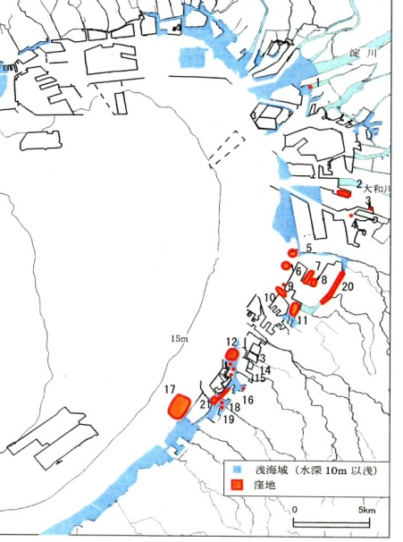
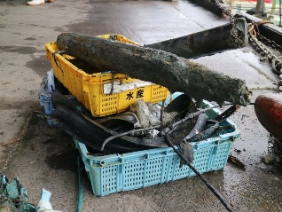
施策２
大阪湾の漁場環境を蘇らせるための取組みの促進
【内容】
＜海底窪地の埋戻し＞
・平成23年11月から阪南２区沖（岸和田市）の窪地において本格的な埋戻しが開始され、令和2年度までに約85％が埋戻された。
・令和3年度から阪南４区沖（貝塚市）の窪地において本格的な埋戻しが開始された。
＜海底耕耘＞
・令和３年度は、 （公財）大阪府漁業振興基金事業を活用し、府漁連が主体となり、令和４年１月から２月に堺沖から岸和田沖にかけて、貝毒プランクトンの発生抑制効果も期待して、海底耕耘を実施した。
＜干潟・浅場の造成＞
・田尻町地先に整備した浅場（平成23年に国の交付金を活用）の管理をNPO法人が実施した。
【実績】
■海底窪地の埋戻しの進捗状況（R３.3時点）
窪地位置 | 容量 （万㎥） | 埋戻量 (万㎥) | 残量 （万㎥） | 進捗率（％）
北泊地（堺市） | 124.8 | 31 | 93.8 | 25
阪南２区沖（岸和田市） | 452.7 | 386 | 66.7 | 85
阪南４区沖（貝塚市） | 1,351.4 | 2 | 1,349.4 | 0.1
計 | 1,928.9 | 419 | 1,509.9 | 22
大阪湾の窪地の位置
優先して埋戻す
3箇所
堺北泊地
阪南２区沖
阪南４区沖
■海底窪地の位置
施策３
海域・河川のごみ対策
【実績】
■漁船・漁業者によるごみ回収実績
（海域）
【内容】
・海域及び河川ごみの大部分は、不法投棄されたものが雨などにより流出してきたものであり、景観を損ね、漁業操業の妨げになっている。
・令和2年度は、海域で1,264㎥、河川で10.5㎥のごみ回収を行った（美化協会事業を含む）。
（令和3年度は、年度末まで事業継続中）
（ ㎥）
実施主体 | 事業名 | 30 | 元 | ２
府 | 漁場環境美化推進事業 | 54.0 | 49.0 | 64.0
府 | 漁港区域清掃事業 | 17.0 | 14.0 | 37.0
美化協会 | 漁業混在ごみ回収事業 | 1,431 | 1,247 | 1,163
計 |  | 1,502 | 1,310 | 1,264
■漁船により回収された
海底ごみ
（河川）
（ ㎥）
実施主体 | 事業名 | 30 | 元 | ２
府 | 内水面振興対策推進事業 | 14.5 | 6.0 | 10.5
5

Slide 6
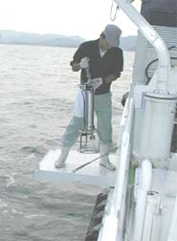
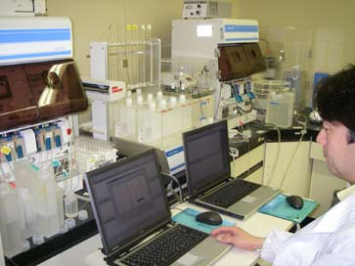
施策４
魚介類の生産にとって適正な栄養塩管理に向けた取組み
【内容】
＜栄養塩（窒素・リン）の適正管理＞
・関係12府県及び瀬戸内海漁業調整事務所をメンバーとする豊かな瀬戸内海の再生に係る連絡協議会にて各府県と情報交換を行った。
・大阪府環境審議会水質部会において 「瀬戸内海の環境の保全に関する大阪府計画」の中間点検と見直しのあり方が検討された。
【実績】
■瀬戸内法の改正に係る取組み
年度 | 内容 | 府の対応
3 | R3.6瀬戸内法改正
3 | 府県計画の検討 | 大阪府環境審議会水質部会開催
施策５
大阪湾の漁場環境や水産資源を支える水産研究の強化
【内容】
環農水研は、大阪府からの要請に基づき、必要な調査・研究を行っている。
【実績】
■行政課題に基づき府から研究所へ調査・研究を依頼した項目
（令和３年度）
番号 | 内容
水産-1 | 府民の健康や生命、財産を守るための緊急対応（有毒プランクトン、コイヘルペスウイルス病等の特定疾病）に関する調査・研究
水産-2 | 漁業生産力向上策の検討に資する漁場環境モニタリング及び情報発信
水産-3 | 大阪府域における持続可能な資源管理型漁業の推進に関する調査・研究
水産-4 | 水産資源の回復・維持と漁業生産の向上をめざした栽培漁業技術開発に関する調査研究
水産-5 | 安威川・余野川における漁業権河川調査
水産-6 | 毒化した貝の出荷について、安全性の検証とその手法の確立
水産-7 | 大阪産(もん)水産物のブランド化推進
水産-8 | 気候変動等に対応した養殖ワカメ生産技術の開発について
■水産技術センターにおける調査・研究状況
（左：船上測定、右：室内分析）
施策６
海域・河川開発に伴う漁業影響を抑制するための取組み
【内容】
・河川においては、国土交通省または府河川室が実施する河川整備の取組みについて、生物多様性や縦断的連続性の確保の観点から確認・意見等を行っている。
・海域においては、事業者が行う工事や実験等について、漁場環境に及ぼす影響抑止の観点から確認・意見等を行っている。
【実績】
■河川整備に係る参画（令和３年度）
年度 | 内容
3 | ・琵琶湖・淀川流域圏再生推進協議会への参画（琵琶湖・淀川流域圏の再生計画） ・大和川水環境協議会への参画（大和川水環境改善計画） ・府内の河川整備計画の確認（神崎川、猪名川上流、猪名川下流の各整備計画）
6

Slide 7
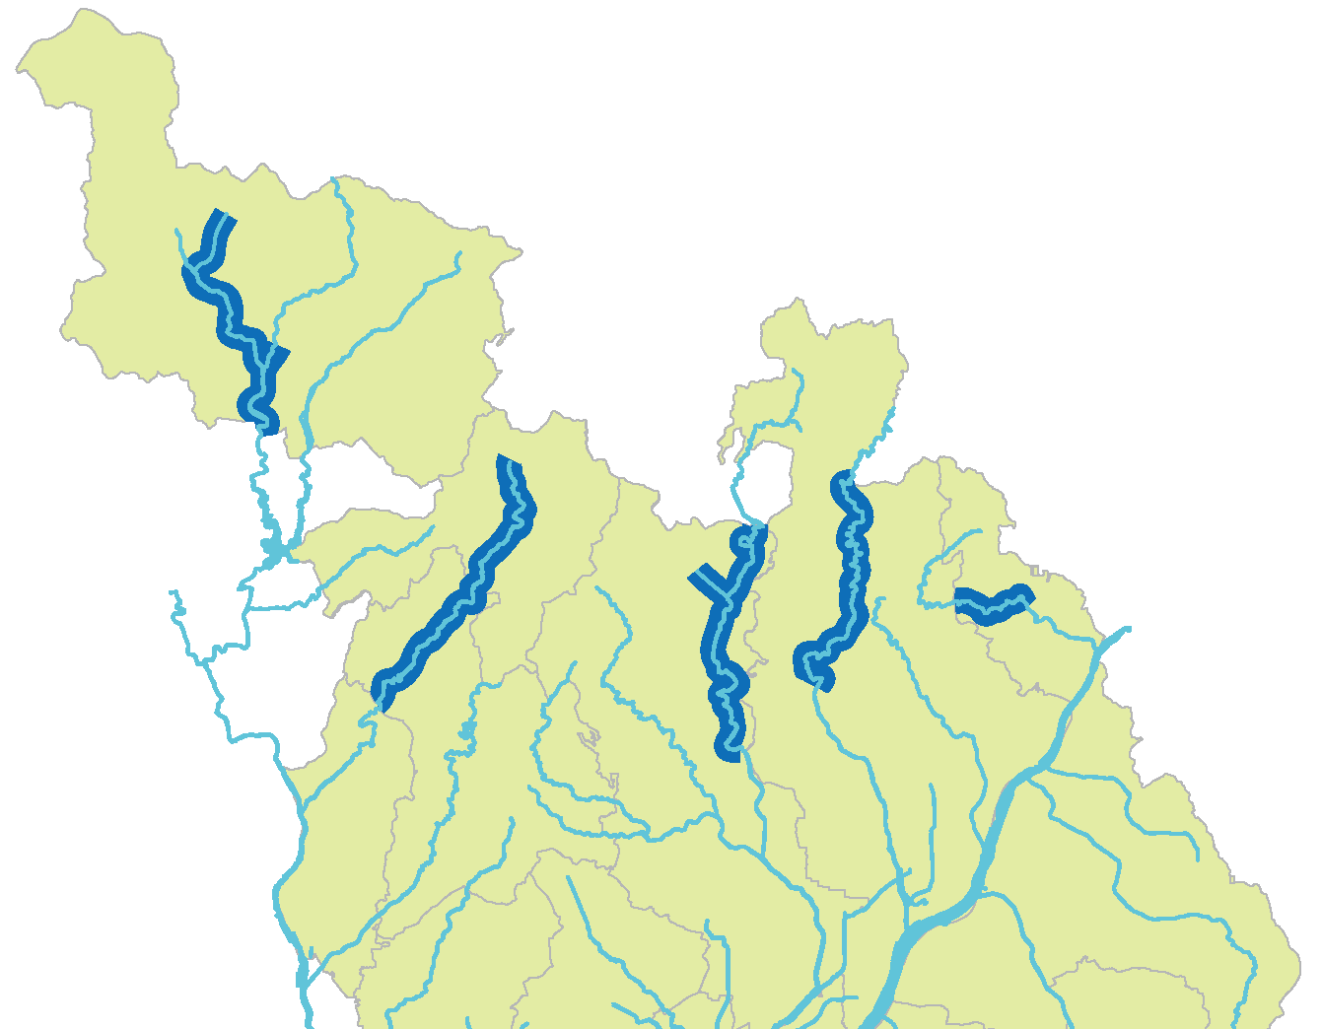
施策７
内水面漁場環境保全のための取組みの推進
【内容】
・府内8漁業権河川のうち、ダム建設工事が進められている安威川及び流域に砕石場がある余野川について、水産動植物（アユ・マス類）の増殖に適する環境か否かを判断するため、経年的な環境変化を調査している。
【実績】
■漁業権河川の調査（令和３年度）
年度 | 調査河川 | 調査項目
３ | 安威川、余野川 | 河川環境、魚類、付着藻類、底生生物、アユ・マス類の生息状況
岩谷川
大路次川
能勢町漁業協同組合
（能勢町）
山辺川
東能勢
漁業協同組合
（能勢町）
余野川
下音羽川
水無瀬川
尺代
漁業協同組合
（島本町）
止々呂美
漁業協同組合
（箕面市）
安威川上流
漁業協同組合
（茨木市）
芥川
芥川
漁業協同組合
（高槻市）
安威川
■大阪府の漁業権河川
7

Slide 8





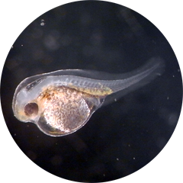
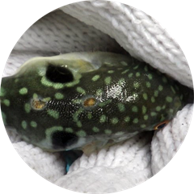
取組方向② 水産資源を豊かにする
施策８
大阪湾の水産資源の増大とブランド化を目指した栽培漁業の推進
【内容】
・栽培漁業については、第7次大阪府栽培漁業基本計画に基づき、栽培Cでヒラメ等4種の種苗生産及び種苗放流を、水技Cでトラフグの生産・放流の技術開発を行っている。
【数値目標】
キジハタ等放流累積尾数
（R2～R6：150万尾）
第7次大阪府栽培漁業基本計画（概要）
《計画期間》 平成27年度～令和3年度（7年間）
《生産・放流魚種と令和3年度の目標》
《技術開発魚種》
トラフグ
【実績】
■栽培対象魚種の種苗生産・放流実績（令和３年度目標）
魚種 | 種苗生産 |  | 放流
 | 尾数 （万尾） | サイズ （mm） | 尾数 （万尾） | サイズ （mm）
ヒラメ | ー | ー | 10 | 80
キジハタ | 20 | 25 | 10 | 80-100
アカガイ | － | － | 10 | 30
トラフグ |  |  | 11 | 74
（計） |  |  | 295
魚種名 | 放流数量（放流時の大きさ）
ヒラメ | 100千尾（全長 80mm）
キジハタ | 100千尾（全長100mm）
アカガイ | 100千個（殻長 30mm）
注：ヒラメ及びアカガイは、種苗を購入（生産なし）
トラフグは、計画では生産を行わないが、試験的に生産を実施し、放流の実績を記載
（ヒラメ）
（キジハタ）
■キジハタ等放流累積尾数
（マコガレイ）
（アカガイ）
（千尾・千個）
年度 | 29 | 30 | 元 | 2 | 3 | 計画
ヒラメ | 140 | 123 | 103 | 104 | 123 | 100
マコガレイ | 105 | 163 | 62 | ー | - | 100
キジハタ | 100 | 104 | 100 | 100 | 100 | 100
アカガイ | 50 | 55 | 80 | 80 | 100 | 100
（計） | 395 | 383 | 345 | 284 | 323
(累積尾数) | 1,114 | 1,497 | 1,842 | 2,126 | 2,449
※アカガイ及びトラフグは、第7次計画からの新規対象種
マコガレイは第7次計画の改定で対象外となった
■放流効果調査結果（令和3年度）
水産技術センターが市場調査により混入率の調査を実施
混入率：漁獲日数中放流個体の割合
種 | 混入率
ヒラメ | 9.4％
キジハタ | 45.9％
アカガイ | 1.2％
トラフグ
ふ化仔魚
トラフグ種苗
焼印標識
8

Slide 9
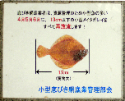
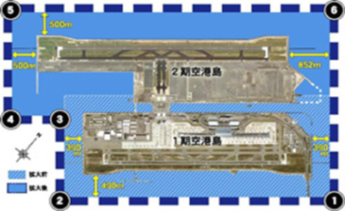
施策９
科学的知見に基づく水産資源の適切な管理
【内容】
・資源管理型漁業は、資源状況に応じて、資源管理を行い、魚価単価の向上や資源枯渇の防止などを図り、持続的に漁業を行うことを目指し、資源管理部会における指導、資源生態調査を実施している。
・令和３年度は、府漁連が主催する漁業者検討会等に出席し、研究所が実施する調査の結果を提供するともに、資源管理手法等に指導・助言を行った。
・また、府漁連等と連携し、メイタガレイの再放流パトロール（産地市場を巡回し小型魚の再放流を啓発）に参加した。
・新漁業法に基づく新たな資源管理制度及び今後のTAC管理検討スケジュール等の周知を図るため、令和３年９月に「新たな資源管理に係る説明会」を開催した。（参加者：府漁連職員、漁協職員、漁業者 合計36名）
【実績】
■小型魚の再放流サイズ（資源管理部会での申合せ事項 ）
魚種 | 全長 |  | 魚種 | 全長
シャコ | 10cm |  | マコガレイ | 15cm
ガザミ | 13cm |  | オニオコゼ | 20cm
クルマエビ | 13cm |  | ヒラメ | 28cm
マダイ | 13cm |  | アナゴ | 28cm
メイタガレイ | 13cm |  | キジハタ | 28cm
■メイタガレイパトロールの実施状況（令和３年度）
実施日 | 巡回先
3.6.14 | 泉佐野漁協
3.6.15 | 岸和田市漁協
3.6.17 | 岡田浦漁協
3.6.18 | 深日漁協
3.6.23 | 下荘漁協
3.6.28 | 尾崎漁協
施策10
適正な漁業秩序の維持による水産資源の保護
【内容】
・漁業許可、漁業権、漁船等の適正管理を行うとともに、漁業関係者に対し法令等の周知や漁業調整を行っている。
・漁業取締船「はやなみ」により、関空周辺採捕禁止区域における違反漁船や漁業関係法令違反に対し検挙・指導等の取締りを実施している。
【実績】
■漁業取締船「はやなみ」による指導、取締実績
年度 | 取締出航 回数 | 夜間・早朝取締回数 | 警告・指導 件数 | 行政 処分数
30 | 199 | 44 | 28 | 1
元 | 169 | 41 | 25 | 1
2 | 187 | 39 | 21 | 1
R４.2末現在 | 175 | 38 | 33 | 0
施策11
関西国際空港周辺海域を活用した資源増大の取組み
【内容】
・関西国際空港周辺における水産動植物の採捕禁止区域における水産資源の増大、保護の効果を高めるため、漁船による週休日の啓発活動を実施している。
・種苗放流を行う際、生残率を高めるため、種苗の一部を区域内に放流している（キジハタ、アカガイ）。
【実績】
■漁船を活用した週休日の啓発活動の実施回数
令和3年度 27回
■関西国際空港周辺における水産動植物の採捕禁止区域
施策12
新技術を活用した養殖業への取組み
【内容】
・養殖に関する水質データの提供や疾病に係る情報提供等、持続的な養殖の推進に努めている。
【実績】
・養殖を行う事業者または漁業者団体に対し、水技Cまたは生物多様性Cが技術指導を実施
9

Slide 10
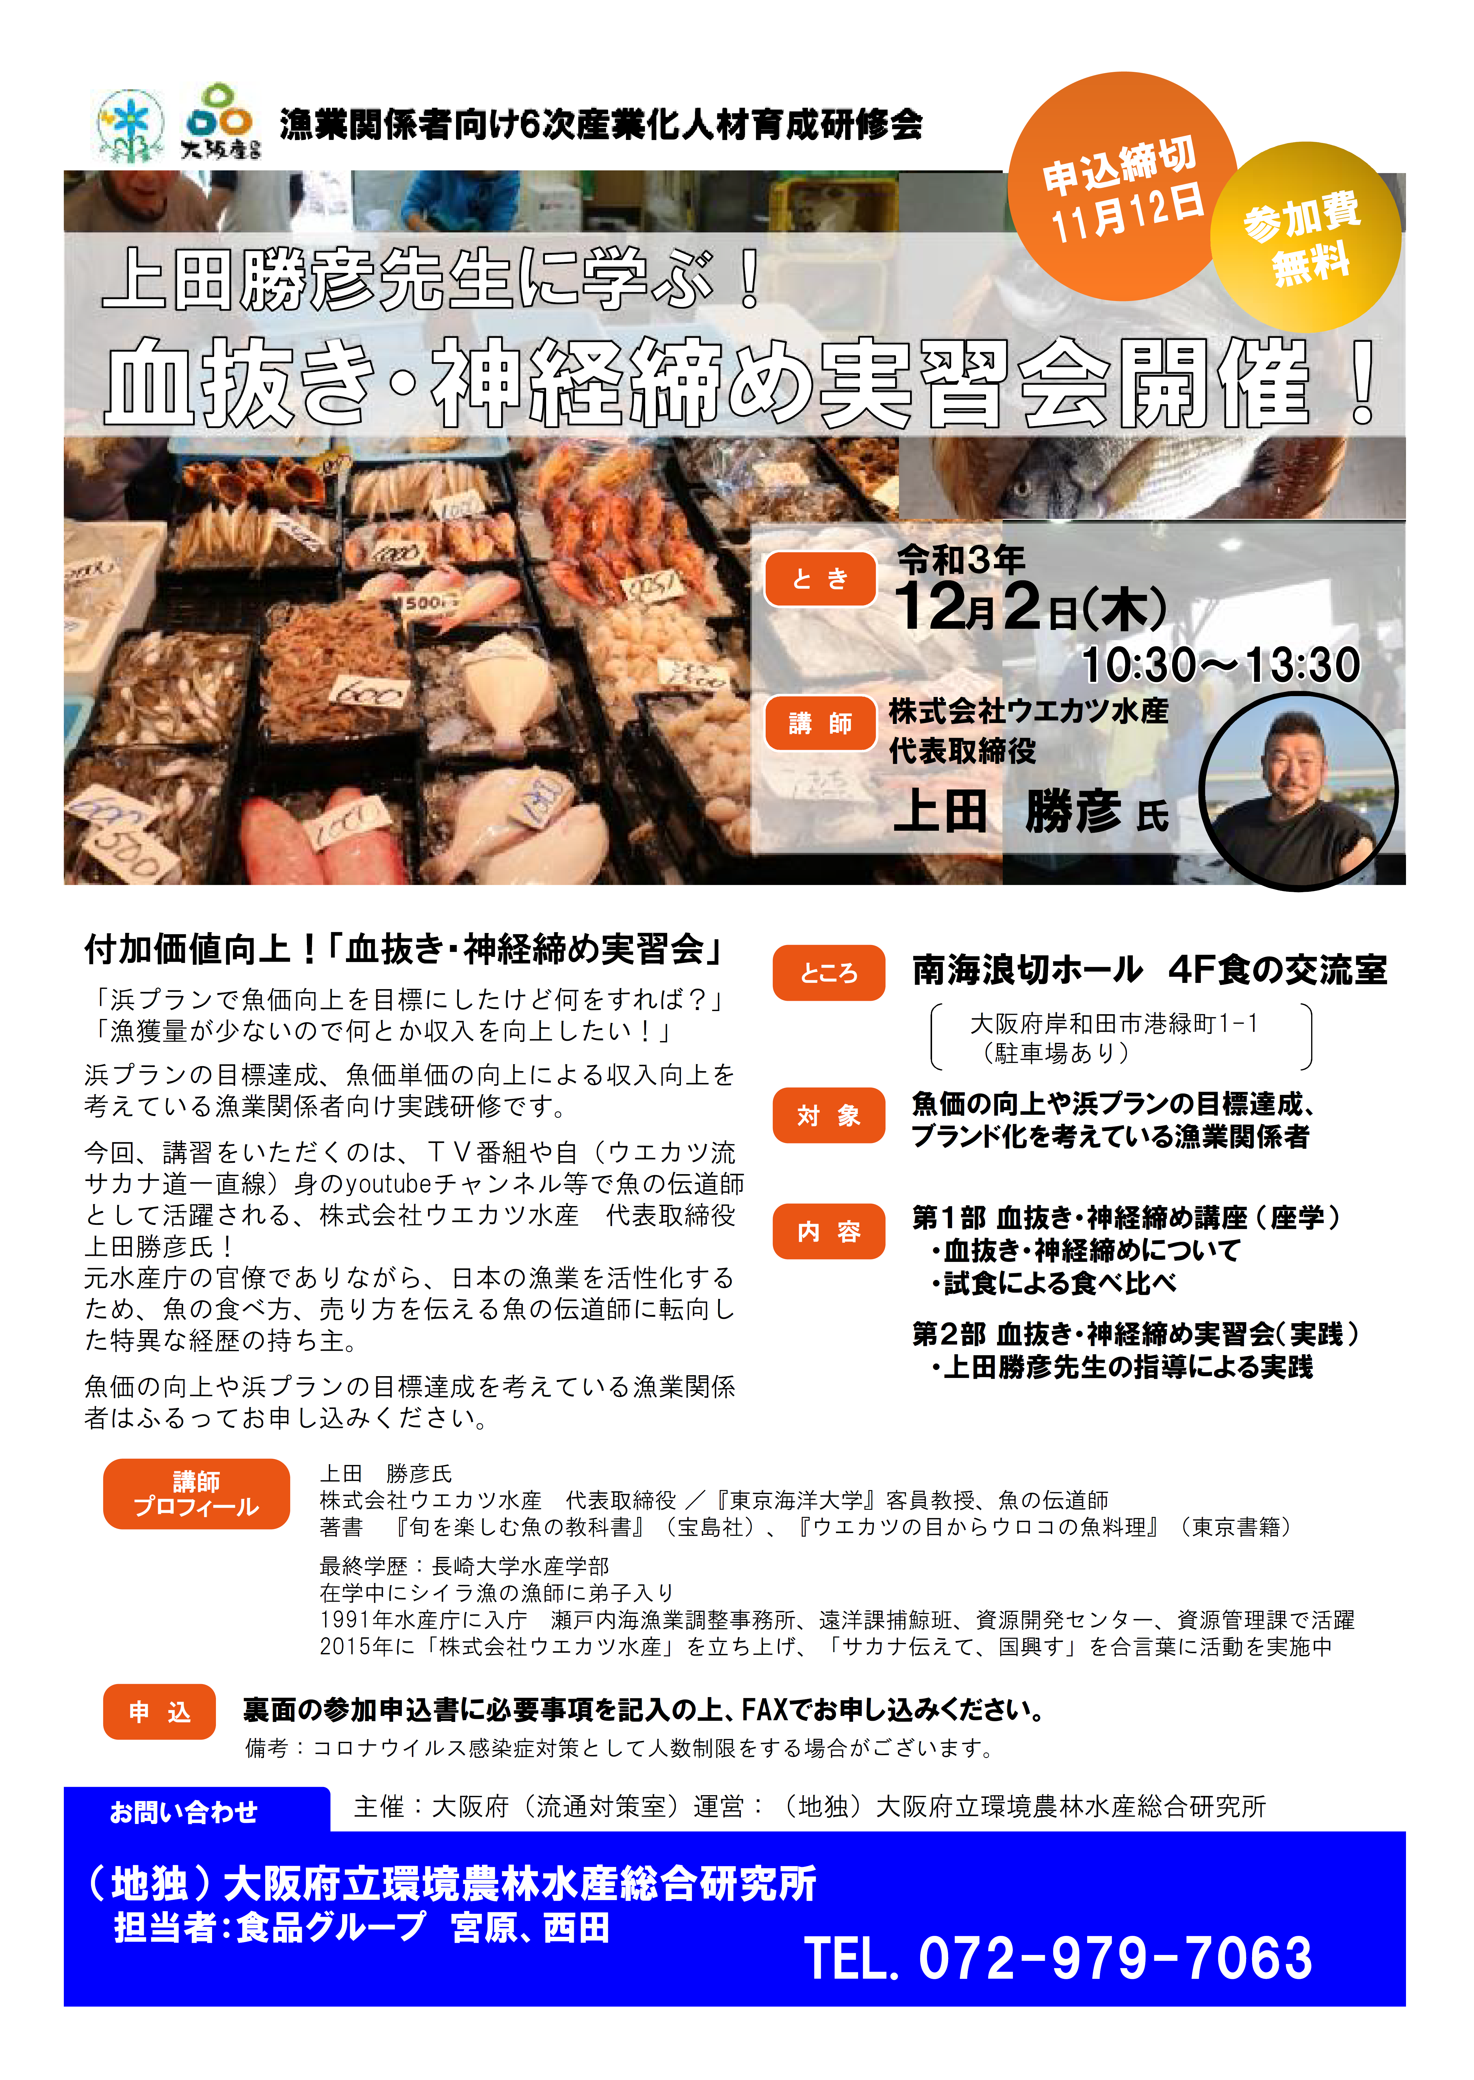
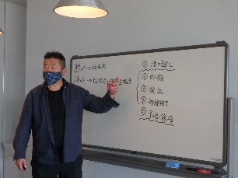
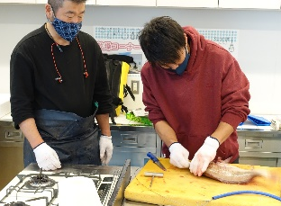

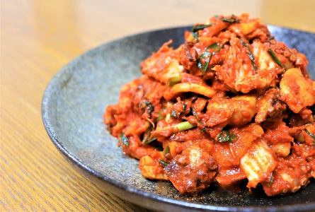
取組方向③ 漁業者の生活を豊かにする
施策13
ブランド化や6次産業化の推進による「攻めの漁業」展開
【内容】
＜ブランド化に向けた取組み＞
・ブランド化については、府内産水産物の競争力の強化をめざした販路拡大の取組みを行っている。
・令和３年度は、株式会社ウエカツ水産 代表取締役 上田勝彦氏 を講師にお招きし、水産物の付加価値向上を図るため、府内漁業者を対象とした「血抜き・神経締め実習会」を開催した。
■「血抜き・神経締め実習会」開催
【実績】
■血抜き・神経締め実習会の概要
血抜き・神経締め実習会
《開催日》 令和３年12月２日（木）
《場 所》 南海浪切ホール
《参加者》 府内漁業関係者 14名
講習の様子
（サカナの真価追究講座）
実習の様子
■水産エコラベルの認証取得
・水産エコラベルについては、令和2年6月に大阪府資源管理船びき委員会がマリンエコラベルの認証を取得した。
・令和３年１月大阪府鰮巾着網漁協が中型まき網漁業で申請
・当該ラベルの認証を取得した漁業者や加工業者等の取組みについて、広報等に努める
■府内の水産エコラベル認証取得状況
発効 年月日 | 名称 | 取得者 | 認証対象 | 備考
R2.6.11 | マリンエコラベル | 大阪府資源管理船びき委員会 | 瀬戸内海機船船びき網漁業（イカナゴ、イワシ類） | ※
計 |  | １件
出典：マリン・エコラベル・ジャパン協議会 https://www.melj.jp/list
※注：漁獲物や製品にラベルを貼る場合は、流通加工段階の事業者
認証を受ける必要がある。
＜６次産業化の推進＞
・ブランド化に関する取組みについては、府内産水産物の競争力の強化をめざした取組みを行っている。
・令和３年度は、株式会社西友フーズ、大阪成蹊大学、大阪府漁業協同組合連合会が連携し、泉だこのポッサムキムチを開発。
【数値目標】
６次産業化による加工品開発数
（H30：４件/年→R2-6：計20件）
■６次産業化等による加工品開発
年度 | 主体 | 品目 | 備考
R1 | 大阪市漁協株式会社 | 大阪産しらすぎょうさ | ６次化
R2 | 大阪市漁協株式会社 | 淀川産天然ウナギの缶詰 | ６次化
R3 | 大阪成蹊大学 株式会社西友フーズ | 泉だこのポッサムキムチ
計 | ３件
10

Slide 11













■プライドフィッシュのPR
・プライドフィッシュについては、平成26~28年度に府漁連が「魚庭のアカシタ」等12魚種を選定し、重点的にPRを行っている。
■プライドフィッシュの選定魚種
年度 | 魚種
26 | 【春】イカナゴ 【夏】マダコ 【秋】サワラ 【冬】イヌノシタ
27 | 【春】シラス 【夏】マイワシ 【秋】ガザミ 【冬】クロダイ
28 | 【春】マアナゴ 【夏】スズキ 【秋】マルアジ 【冬】マダイ
平26
平27
平28
プライドフィッシュ（概要）
《開始》 平成26年1月
《企画》 全国漁業協同組合連合会（全漁連）
《内容》 各県の県漁連が、「本当においしい漁師自慢
の魚」として推薦する魚を旬ごとに選定
（1県につき3年間×4種=最大12種を選定）
全漁連HPで、その魚が「おいしい理由」や漁
師のこだわり、漁法などを交えて紹介
HPで買える店・食べられる店等も情報発信
春
魚庭のイカナゴ
大阪のイワシシラス
大阪のマアナゴ
夏
魚庭のマダコ
大阪のマイワシ
大阪のスズキ
秋
魚庭のサワラ
岸和田祭りのわたりがに
大阪のマルアジ
冬
魚庭のアカシタ
茅渟の海のクロダイ
大阪のマダイ
11

Slide 12
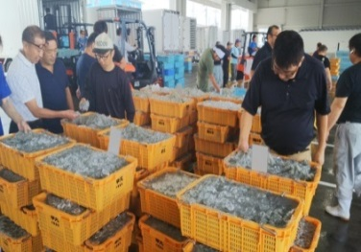
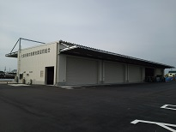
施策14
「はま」の特徴を活かした漁業振興策の取組み
【内容】
＜浜の活力再生プラン＞
・地元市町や漁協が主体的に作成する「浜の活力再生プラン（浜プラン）」の策定指導、調整を行った。
・平成28年度末までに、浜プラン24委員会について国に承認を受け策定され、令和3年度には7委員会が第2期を開始する。
・新たに創設された浜の活力再生プラン表彰制度に基づき、平成30年3月に岸和田臨海地区が水産庁長官賞を受賞した。
【実績】
■「浜の活力再生プラン」の策定状況
承認 年月 | 地域水産業 再生委員会の名称 | 再生委員会の構成員
26.9 | 大阪市地区 | 大阪市漁協、大阪市
26.9 | 岸和田臨海地区 | 鰮巾着網漁協、岸和田市、府
26.10 | 尾崎地区 | 尾崎漁協、阪南市、阪南市尾崎漁業組合地域協議会
26.12 | 岸和田春木地区 | 春木漁協、岸和田市、府
27.6 | 岸和田市地蔵浜地区 | 岸和田市漁協、岸和田市、府
27.6 | 佐野漁港泉佐野地区 | 泉佐野漁協、泉佐野市、府
27.6 | 堺市出島漁協地区 | 堺市出島漁協、堺市、府
27.7 | 泉南地区 | 岡田浦漁協、泉南市
27.10 | 佐野漁港北中通地区 | 北中通漁協、泉佐野市、府
27.12 | 下荘地区 | 下荘漁協、阪南市
28.4 | 高石地区 | 高石市漁協、高石市
28.4 | 泉大津地区 | 泉大津漁協、泉大津市
28.4 | 忠岡町地区 | 忠岡漁協、忠岡町
28.4 | 田尻町地区 | 田尻漁協、田尻町、府
28.4 | 西鳥取 | 西鳥取漁協、阪南市
28.4 | 岬町（淡輪部会） | 淡輪漁協、岬町、府
28.4 | 岬町（深日部会） | 深日漁協、岬町、府
28.4 | 泉南郡岬町養殖 | 小島養殖生産組合、岬町
29.3 | 大阪住吉 | 大阪住吉漁協、大阪市、府
29.3 | 堺市大浜西 | 堺市沿岸漁協、堺市漁協、堺市、府
29.3 | 岬町（谷川部会） | 谷川漁協、岬町、府
29.3 | 岬町（小島部会） | 小島漁協、岬町、府
29.3 | 堺市浜寺漁協地区 | 堺市浜寺漁協、堺市
29.3 | 樽井地区 | 樽井漁協、泉南市
計 | （24委員会）
水産庁
長官賞
浜の活力再生プラン（概要）
《期間》 平成26年度～
  《目的》 漁業所得の向上を通じた地域の活性化
  《内容》 地域水産業再生委員会（市町・漁協または漁業者団体は必須構成員）が中心となり、各地域が主体的に定めた具体的な取組みを実行するための5年間の計画を策定
  《ﾒﾘｯﾄ》 関連する施策（補助事業等）の優先採択
  《目標》 5年後に所得の向上10％以上
  《具体的な取組み例》
  漁獲量増大、高品質化、衛生管理、商品開発、出荷拡大、消費拡大等（各浜の実態に即し策定）
■「浜の活力再生広域プラン」の策定状況
＜浜の活力再生広域プラン＞
・複数の地域水産業再生委員会及び府が構成員となり作成する「浜の活力再生広域プラン（広域プラン）」の実現に向けて国の補助事業が活用できるよう指導・助言を行った。
・平成28年度末までに、広域プラン２委員会について国に承認を受け策定され、令和3年度には１委員会が第2期を開始する。
承認 年月 | 広域水産業 再生委員会の名称 | 広域委員会の主要な構成員
27.11 28.2 | 大阪・泉州広域 | 大阪市地区、堺市浜寺漁協地区、高石地区、泉大津地区、忠岡地区、岸和田春木地区、岸和田臨海地区、岸和田地蔵浜地区、佐野漁港北中通地区、佐野漁港泉佐野地区、泉南地区、尾崎地区、西鳥取、岬町養殖 等
28.7 | 大阪府広域 | 大阪住吉漁協地区、堺市大浜西地区、堺市出島漁協地区、佐野漁港泉佐野地区、田尻地区、泉南地区、樽井地区、西鳥取、下荘地区、岬町、府漁連 等
計 | （2委員会）
浜の活力再生広域プラン（概要）
《期間》 平成27年度～
  《目的》 漁業所得の向上を通じた地域の活性化
  《内容》 広域水産業再生委員会（複数の地域水産業再生委員会及び都道府県で構成）が中心となり、浜の機能再編や中核的担い手の育成を推進するための具体的な取組みを定めた5年間の計画を策定
  《ﾒﾘｯﾄ》 関連する施策（補助事業等）の優先採択
  《目標》 競争力強化に資する定量的な成果目標
  （例：市場統合による集荷率、共同出荷・販売よる単価向上、新規就業者数 等）
  《具体的な取組み例》
  市場・水産関係施設の集約・再整備 等
12

Slide 13
施策15
漁業経営安定対策の推進
【実績】
■漁業経営安定対策の取組み漁協（令和３年度）
【内容】
・漁業経営安定対策（所得補償制度）への加入促進について指導・助言を実施した。
・休漁等資源管理の取組みの履行確認を行った。
・作成から5年目を迎えた計画の評価・検証及び高度化の推進を行った。
実施主体 | 漁業種類
大阪市漁協 | 船びき網
堺市浜寺漁協 | 船びき網
高石市漁協 | 船びき網
(同上) | スズキ建網
泉大津漁協 | 船びき網
忠岡漁協 | 船びき網
春木漁協 | 船びき網
岸和田市漁協 | 船びき網、小型底びき網
(同上) | 小型底びき網
北中通漁協 | 船びき網
田尻漁協 | 小型底びき網
岡田浦漁協 | 船びき網
西鳥取漁協 | 船びき網
下荘漁協 | さわら流網
淡輪漁協 | 船びき網
(同上) | 小型底びき網
深日漁協 | 船びき網、小型底びき網
(同上) | 船びき網、刺網
谷川漁協 | 定置網
大阪府鰮巾着網漁協 | まき網、船びき網
計 | 16漁協20計画
施策16
漁業者の所得向上に向けた漁業協同組合の事業・経営基盤の強化
【内容】
・漁協合併については、漁協の経営基盤強化につながることから、関係団体と調整を進めている。
・令和３年度は府漁連主催の漁協役職員研修会において、漁協合併をテーマに講演を行った。
【実績】
■全漁連と連携した取組み等
年月 | 内容
30.11 | ・2018年度組織再編等推進会議出席
30.12 | ・府漁連主催漁協役職員研修会で漁協合併をテーマに講演
31.2 | ・JF全漁連合併現地研修会出席（三重県）
2.2 | ・漁業就業支援フェア2021（大阪府）
施策17
大阪湾の漁業の将来を担う若手漁業者やリーダーの育成
【内容】
・後継者対策については、府漁連が取り組む新規漁業就業者総合支援事業について助言を行っている。
・若手リーダーの育成については、府漁連と連携し取組みを進めている。
・令和３年度は、新規就業者総合支援事業により、府内で計５名の新規就業者の受け入れがあった。
【実績】
■新規漁業就業者総合支援事業による新規就業者受入
年度 | 27 | 28 | 29 | 30 | 元 | 2 | ３
人数 | 10 | 6 | 5 | 3 | 10 | 5 | 5
13

Slide 14
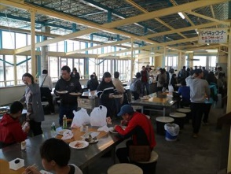
施策18
漁業の基盤となる漁港の整備や漁業協同組合施設整備への支援
【内容】
・水産物の安定供給に重要な基盤である漁港の整備について、国の「新たな漁港漁場整備長期計画(令和４～８年度)」に基づき、劣化・損傷度の大きい施設の補修等整備を順次進めていく。
・漁業協同組合が整備する漁船修理施設等の共同利用施設や漁家レストラン等都市との交流促進に係る施設の整備について、国の補助制度の活用が推進するよう、漁業協同組合に対し活用に向けた助言・情報提供を行う。
・令和２年度は、水産業競争力強化緊急施設整備事業補助金により、２漁協が施設整備を行った。
【実績】
■漁港施設の整備（令和３年度）
事業名 | 区分 | 漁港 | 事業内容
水産物供給基盤機能保全事業 | 公共 （R2補正） | 岸和田漁港 | 物揚場補修
漁港機能増進事業 | 公共 | 高石漁港 | 防波堤補修
漁港特別改良事業 | 府単 | 石津漁港 | 維持浚渫
佐野漁港施設整備事業 | 府単 | 佐野漁港 | 臨港道路補修 等
水産物供給基盤機能保全事業 | 公共 （R2補正） | 下荘漁港 | 物揚場補修
■共同利用施設の整備（令和２年度）
漁協 | 内容
岸和田市 | 鮮度保持施設の増設
北中通 | 漁船保全修理施設の改築
海鮮バーベキュー施設
(ガラス扉整備後)
施策19
地域に密着した漁港の効率的な利用と維持管理
【内容】
・第1種漁港の市町移管について、高石漁港(令和２年４月に高石市に移管)に続き、漁港移管に必要な整備を進めている漁港や整備完了した漁港について、移管にむけて協議を行う。
【実績】
・令和２年４月1日に移管を行った高石漁港については、移管未了
の南防波堤の補修工事を令和３年度末までに完了させ、令和４年
４月１日に引き渡しを予定。
施策20
省エネ漁業の取組みによるコスト削減
【内容】
・省燃油対策については燃油価の高騰に備えるため、漁業者と国があらかじめ資金を積み立てている（漁業経営セーフティネット構築事業）。
【実績】
年度 | 経営体数 | 契約数量 | 契約金額
29 | 305 | 7,922,740ℓ | 13,684,600円
30 | 298 | 7,839,200ℓ | 13,711,300円
元 | 303 | 7,753,640ℓ | 12,995,100円
２ | 305 | 7,471,840ℓ | 12,281,200円
14

Slide 15
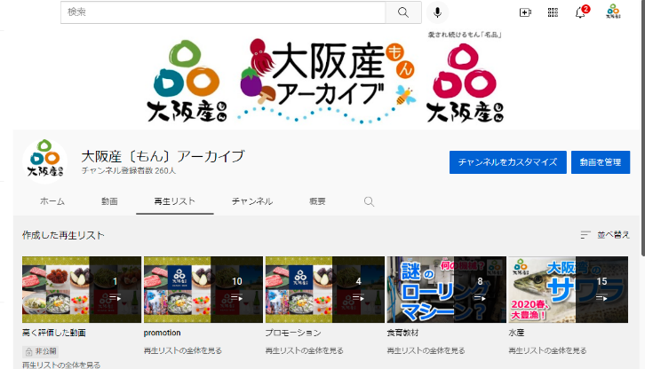

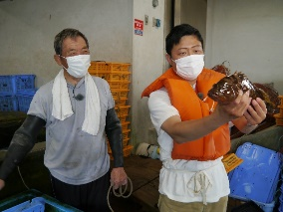
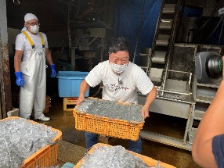
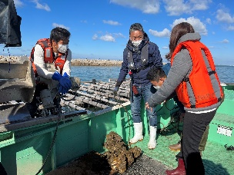
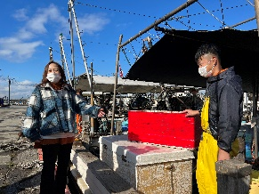
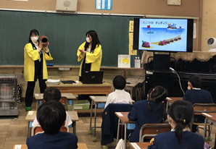
取組方向④ 新鮮な魚介類を届ける
施策21
「大阪うみ・かわ・さかな」の魅力発信の推進
【内容】
・大阪の海や川で獲れる魚のイメージアップや知名度の向上を図る取組みとして、インターネットやイベントを活用した情報発信やPRを行っている。
・YouTubeでの情報発信
・J:comの大阪産(もん)番組に水産物のテーマを紹介した。
■地域版ケーブルテレビでの情報発信
大阪産(もん)Youtubeチャンネルに海外プロモーション用の大阪産(もん)紹介動画を追加
J:COMが令和２年10月に放送開始した大阪産(もん)の特集番組「かもん！おおさかもん!!」R3年度はキジハタ、シラス、カキ、アカシタを紹介
キジハタ（８月号前半）
シラス（10月号後半）
カキ（1月特別号）
アカシタ（2月号後半）
施策21
「大阪うみ・かわ・さかな」の魅力発信の推進
【実績】
【内容】
・大阪の海や川で獲れる魚のイメージアップや知名度の向上を図る取組みとして、インターネットやイベントを活用して、大阪産魚介類の魅力のPRを行っている。
・（公財）大阪府学校給食会、大阪府漁業協同組合連合会、大阪府水産課の共催により例年実施している出前魚講習会は、新型コロナウイルス感染症拡大防止の観点から、令和３年度は中止となった。
・企画室推進課、阪南市役所と連携し、阪南市立上荘小学校にてSDGｓ出前講座を実施。
■出前授業（SDGｓ出前講座）
年月 | 場所 | 内容 | 備考
4.2 | 阪南市 | ・SDGｓ出前講座 | 沿岸
計 |  | 沿岸 1回
15

Slide 16
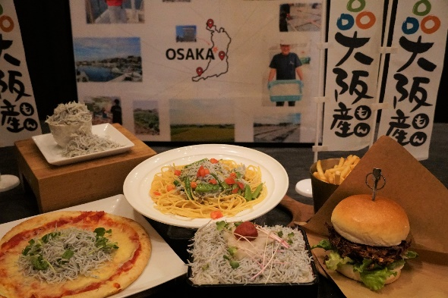
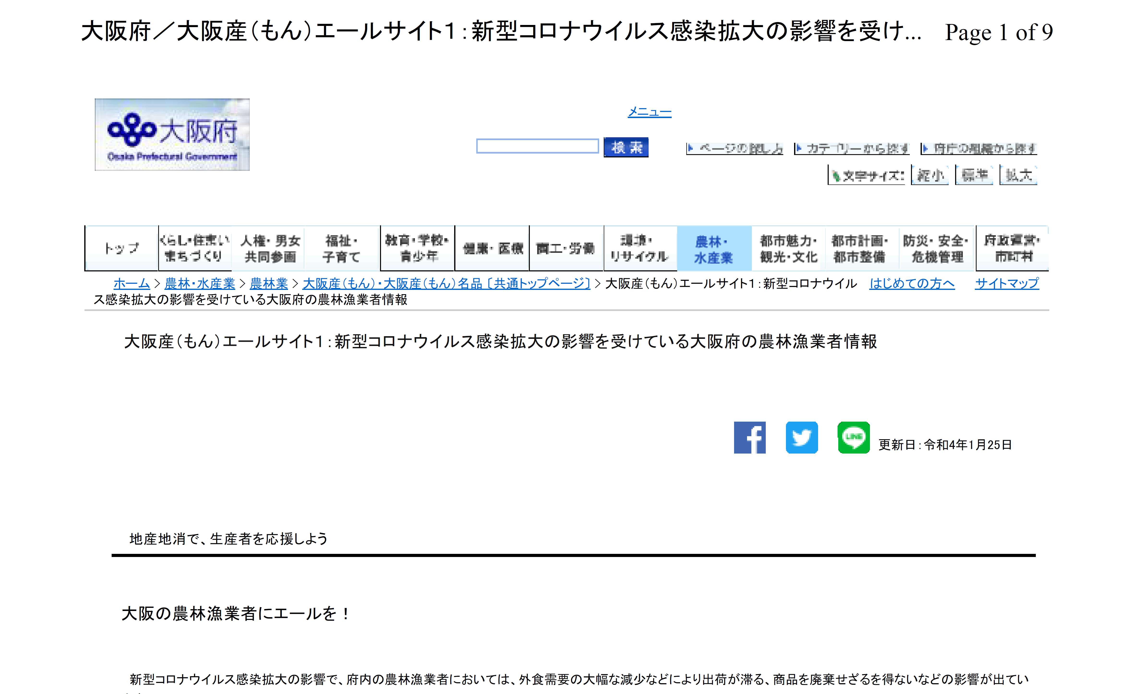
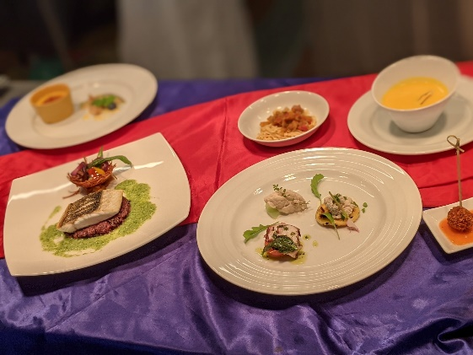
施策22
漁業者の所得向上に資する新たな流通構造の検討
【内容】
・水産施策の改革を踏まえた大阪産魚介類の流通の効率化、ICT等の活用、品質・衛生管理の強化、国内外の需要への対応について、漁業者の所得向上と大阪産魚介類の競争力の強化に向け、漁業者団体が行う産地市場の統合や輸出拡大に向けた取組みを支援する。
【実績】
・今後、漁業者団体等と新しい流通構造の検討を行う。
施策23
大消費地店舗と漁港とをつなぐ“お魚の架け橋”づくり
【内容】
・沿岸域以外への大阪産魚介類取扱いの拡大について、府漁連や関係課と協力しながらPRを行っている。
・府漁連では、鮮魚移動販売車を活用し、府内北摂地域等に対し大阪産水産加工品を中心に販売及びPRを行っている（府はPR支援を実施）。
・令和３年度は、昨年度に引き続き、府のホームページ「大阪産(もん)エールサイト」を設置しコロナ禍の影響を受けた府内産農林水産物の応援購入や、感染症対策を行って営業する大阪産(もん)の飲食店に特化した情報発信を行った。
・また、ホテルや料理店、学校等で企画される大阪産(もん)フェアについて、情報提供やPR支援を行った。
【数値目標】
大阪産（もん）ロゴマーク登録件数
（H30：88店→R6：130店）
【実績】
■大阪産（もん）ロゴマーク登録件数（水産関係）
年度 | 27 | 28 | 29 | 30 | R1 | 2 | 3
件数 | 38 | 37 | 57 | 88 | 93 | 96 | 133
■ホテルや飲食店での大阪産魚介類の活用促進、PR
■消費地への働きかけ（令和3年度）
年度 | 主体 | 出展
R3 | 府 | ・HP、SNS等によるPRを実施
 | 府漁連 ほか | ・R3.3.24大阪産(もん)マッチング商談会に出展（予定）
 | ホテル・ 料理店 | ・コートヤードバイマリオネット大阪上本町
 | 学校 | ・村川学園大阪調理製菓専門学校
■大阪産(もん)エールサイト１（農林漁業者情報）
コートヤード・バイ・マリオット大阪本町２階
（釜揚げシラスをトッピングしたパスタやピザを提供）
HP：大阪産（もん）エールサイト１：新型コロナウイルス感染拡大の影響を受けている大阪府の農林漁業者情報https://www.pref.osaka.lg.jp/ryutai/osaka_mon/yell2021.html
村川学園 大阪調理製菓専門学校【泉州美食EXPO】
（アカシタ、アカアシエビ、シラス等を使用したコース料理）
16

Slide 17
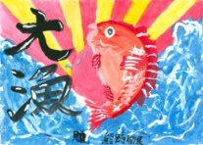

取組方向⑤ 海や川の魅力を届ける
施策24
｢魚庭（なにわ）の海づくり大会｣などイベントを活用した大阪漁業の発信
【内容】
・平成14年から魚庭の海づくり実行委員会（大阪府・府漁連・環農水研）が主催となり、大阪湾の環境及び漁業への理解を深めることを目的とした「魚庭の海づくり大会」を実施している。
・令和３年度は、新型コロナウイルス感染症拡大防止の観点から大会は中止となり、「魚庭の大漁旗デザインコンクール」のみ実施した。
【実績】
■｢魚庭の海づくり大会｣開催実績（令和３年度）
令和３年度は、新型コロナウイルスの影響で開催中止。
■「魚庭の大漁旗デザインコンクール」応募者数（令和３年度）
小学生低学年の部 67名、小学生高学年の部 708名
（合計775名）
令和３年度の最優秀賞
低学年の部 高学年の部
施策25
｢はま｣と｢まち｣のふれあいの場の創出
【内容】
・漁協が運営する潮干狩り場、アユ及びマス釣り場の解禁日等の観光漁業や、青空市場・朝市の情報について、ホームページ等への掲載によりPRを行った。
■大阪湾で食べよう・遊ぼう
https://www.pref.osaka.lg.jp/suisan/tab/index.html
■川釣り情報
（アユ及びマス釣り場）
http://www.pref.osaka.lg.jp/suisan/kawaturi/index.html
【数値目標】
青空市場開設数
（令和2年度～令和6年度：8箇所）
青空市場来場者数
（令和2年度～令和6年度：計250万人）
内水面漁業権河川利用者数
（令和2年度～令和6年度： 計18万人）
【実績】
■青空市場開設数（令和３年度）
青空市場 | 箇所
堺市漁連とれとれ市、忠岡みなとマーケット、 地蔵浜みなとマルシェ、泉佐野青空市場、 田尻漁協日曜朝市、SENNAN LONG PARK 海のマルシェ、深日漁港魚市場 | 7
■青空市場来場者数
年度 | 28 | 29 | 30 | 元 | ２
来場者数 | 490,000 | 466,400 | 445,900 | 276,000 | 235000
■内水面漁業権河川利用者数
年度 | 28 | 29 | 30 | 元 | ２
来場者数 | 26,664 | 225,333 | 28,998 | 33,919 | 27,384
施策26
府民が自慢できる希少生物保護など生物多様性
【内容】
・平成27年3月に府みどり企画課が作成した生物多様性研修用冊子「知ろう・伝えよう おおさかの生物多様性」で、ため池や淀川ワンド群、海岸、干潟の生態系について解説し、ホームページで公開している。
http://www.pref.osaka.lg.jp/midori/seibututayousei/kensyu.html
・生物多様性の保全を図るための取組みについては生物多様性Cにおけるイタセンパラの野生復帰計画や、国土交通省と連携したイタセンパラ密漁防止啓発パトロールが実施されている。
・令和3年度は、国土交通省の調査によると、淀川ワンド（城北地区全ワンド）において352個体のイタセンパラ稚魚が確認された。
【実績】
■淀川ワンド（城北地区全ワンド）におけるイタセンパラ稚魚の確認尾数（淀川環境委員会資料より）
年度 | 28 | 29 | 30 | 元 | 2 | ３
尾数 | 577 | 8888 | 20,767 | 11,677 | 889 | 352
※調査は、国土交通省淀川河川事務所と生物多様性Cが共同
で実施
17

Slide 18
施策27
漁業者と府民が協働した森・川・海の環境美化活動や魚食文化の伝承
【内容】
・漁民の森づくり活動については、府漁連が実施主体となり、漁業者や地域の高校生が参加し、神於山での下草刈りや魚食普及活動を行っている。
【実績】
■漁民の森づくり活動
年度 | 内容
27 | ・府漁連が7月及び11月に神於山で下草刈りを実施 11月には地元高校生に魚介類を使用した昼食を提供
28 | ・府漁連が7月及び11月に神於山で下草刈りを実施
29 | ・府漁連が7月及び11月に神於山で下草刈りを実施 7月には老朽化した柵を修繕
30 | ・府漁連が7、12、１月に神於山で下草刈りを実施 12、１月は台風21号による倒木の処理や柵の改修を実施
元 | ・府漁連が7、12、1月に神於山で下草狩りを実施
2 | ・府漁連が10、12月に神於山で下草狩りを実施
3 | ・新型コロナウイルス感染症の影響により中止
18

Slide 19
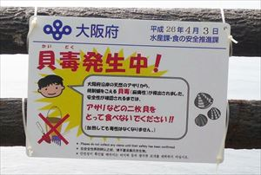
取組方向⑥ 安全・安心を届ける
施策28
大規模な地震、津波等に備えた漁港、海岸の整備
【内容】
・南海トラフ巨大地震発生に伴う津波への備えとして、防潮堤の耐震補強を行い背後地域の浸水被害を防止し、府民の生命や財産の保全を図っている。
・高潮対策が未了となっている７漁港海岸のうち、まず湾奥部に位置する堺(出島)漁港海岸の防潮堤の嵩上げ工事を令和４年度に実施予定。
【実績】
■高潮対策（令和３年度）
事業名 | 区分 | 漁港名 | 事業内容
－ | － | － | －
・令和2年度：北側の防潮堤100mを嵩上げ
・令和4年度：北側の防潮堤50mを嵩上げ
南側の防潮堤150mを嵩上げ
施策29
貝毒の発生による健康被害防止対策の徹底
【内容】
・貝毒対策については、有毒プランクトン対策マニュアルに基づき、環農水研が採取した貝毒原因プランクトンが警戒密度を超えた場合に貝毒検査を実施している。
・貝毒検査の結果が国の規制値を超えた場合、食の安全推進課及び沿岸市町と連携した潮干狩りパトロールを実施する等採取自粛の啓発並びに漁業関係者に出荷自主規制を要請し、被害の未然防止に努めている。
・令和3年は、貝毒原因プランクトンの発生がなかった。
【実績】
■貝毒の検査実績（令和３年度）
区分 | シジミ | アカガイ | トリガイ | タイラギ
規制期間 | ー | ー | ー | ー
規制開始時毒量 （MU/g） | ー | 3.2 | 3.1 | 2.0
■アサリ採取自粛の啓発看板
施策30
コイヘルペスウイルス病等魚病のまん延防止のための対策の徹底
【実績】
■コイヘルペスウイルス病の疑いのあるコイの検査実績
【内容】
・特定疾病がまん延すると、カワチブナ等の養殖生産物に重大な損害を与えるおそれがあるため、疾病監視や防疫指導等のまん延防止対策を徹底している。
・コイヘルペスウイルス病は、現在でも国内で発生している特定疾病であることから、生物多様性Cと連携し、検査体制の確保に努めている。
・その他の特定疾病については、検査体制の確保に併せ、万が一府内で発生を確認した場合は、被害を最小限に食い止めるための措置を迅速に講じる。
年度 | 26 | 27 | 28 | 29 | 30 | 元 | 2 | 3
検査数 | 7 | 0 | 0 | ４ | ２ | 2 | 1 | ０
陽性数 | 0 | 0 | 0 | ２ | １ | 1 | 0 | ０
※令和３年度実績は、R４.2現在
■その他の特定疾病の日本における発生状況（R3.2現在）
特定疾病 | 発生状況 | 発生魚種
コイ春ウイルス血症 | 日本未侵入 | コイ、フナ等
レッドマウス病 | H27.3石川県で初確認 | サケ科魚類等
急性肝膵臓壊死症 | Ｒ2.10沖縄県で初確認 Ｒ3.3広島県で国内2例目確認 | エビ
19

Slide 20
施策31
養殖業に被害をもたらすカワウや生態系を乱すブラックバス等外来魚対策の推進
【内容】
・外来魚対策については、生物多様性Cが外来生物の生態と駆除効果調査を実施している（国土交通省委託事業）。
・カワウについては、大阪府のため池で養殖魚を捕食される等の被害が深刻であることから、関西広域連合と提携し、生息状況・被害状況等のモニタリング調査や広域的かつ一体的な対策を行っている。
【実績】
■関西広域連合におけるカワウ対策
年度 | 内容
26 | ・ねぐら・コロニー対策 ・採食地対策
27 | ・H26カワウ対策検証事業のフォローアップ ・新規捕獲手法の開発
28 | ・H27カワウ対策検証事業のフォローアップ ・新規捕獲手法の開発
29 | ・H28カワウ対策検証事業のフォローアップ ・新規捕獲手法の開発
30 | ・H29カワウ対策検証事業のフォローアップ
元 | ・H30カワウ対策検証事業のフォローアップ
2 | ・R元カワウ対策検証事業のフォローアップ
３ | ・カワウ生息動向調査 ・カワウ飛来数及び被害状況・対策状況調査 ・カワウ対策検証事業の広域展開・計画作成等支援
施策32
漁港や海域における油流出事故への迅速な対応及び安全操業対策の推進
【内容】
・油流出事故については、関係機関と連携し、迅速な対応と被害拡大の抑制に努めている。
・安全操業対策については、海上保安庁や美化協会、府漁連等と連携し、海上航行安全講習会の開催やライフジャケットの着用等を進めるとともに、一般船舶に対し本府の漁業操業の状況等の周知を図った。
【実績】
■海上航行安全講習会開催実績（令和３年度）
項目 | 内容
開催日 | 令和３年8月２４日
主催 | 大阪府、大阪府海域美化安全協会、 （一社）全日本釣り団体協議会の共催
講習内容 | ・遊漁船の安全のために ・遊漁船・漁船における機関故障関連事故等の分析
20

